Slide 1
Nesneye Dayalı Programlama
Sakarya Üniversitesi
Bilgisayar ve Bilişim Bilimleri Fakültesi
Bilgisayar Mühendisliği
Prof. Dr. Ümit Kocabıçak
Prof. Dr. Cemil Öz
12. HAFTA

Slide 2
12. Hafta İçeriği
İstisnalar ve Temel Kavramlar
İstisna Yönetimi
  try
  catch
  throw
  finally
checked ve unchecked Kullanımı

Slide 3
İstisnalar ve Temel Kavramlar
İstisnalar, çalışma-zamanında ortaya çıkan öngörülmeyen hatalar veya durumlardır. İstisnanın kaynağı ya CLR dir ya da sizin yazdığınız koddur.
İSTİSNA ÖRNEKLERİ
  Aritmetik işlem hataları: sıfıra bölme hatası, taşma hatası
  Bir dizinin indis sınırlarının aşılması
  Bir dosyadan okuma veya dosyaya yazma sorunu
  Sayı veya nesne dönüşümündeki uyumsuzluklar
  Sayı veya değerlerin yanlış formatta girilmesi
  Argüman olarak null kabul etmeyen yöntemin null ile çağrılması
  Boş bir yığın (stack) bellekten veri okunmaya çalışılması

Slide 4
İstisnalar ve Temel Kavramlar
İstisna Sınıflarının Hiyerarşisi
Önemli İstisna Sınıfları
Object
İstisna Sınıfı (Türetilen Sınıf) | Temel Sınıf
IndexOutOfRangeException | SystemException
NullReferenceException | SystemException
AccessViolationException | SystemException
ArgumentNullException | ArgumentException
COMException | ExternalException
Exception
SystemException
ArgumentException
ExternalException

Slide 5
İstisnalar ve Temel Kavramlar-1
İstisna yönetimi için dört komut kullanılmaktadır
  try: Potansiyel risk taşıyan komutları barındıran blok
  catch: İstisna ortaya çıktığında yapılacak gerekli işlemleri barındıran blok
  finally: Bir istisna fırlatılıp fırlatılmamasına bakılmaksızın çalıştırılacak kodları barındıran blok
  throw: İstisnaları oluşturan komut

Slide 6
İstisnalar ve Temel Kavramlar-2
  try:
    try bloğu bir veya birden fazla catch ve/veya bir finally bloğu içerebilir.
  catch:
    catch blokları yukarıdan aşağıya doğru eşleştirilmeye çalışılır ancak her bir istisna için ilk eşleşen catch çalıştırılabilir.
    Eğer hiçbir catch eşleşmediyse herhangi bir istisna tipi belirtilmeyen ve tanımlı olan ( genel catch) catch bloğu çalıştırılır.
  finally:
    finally bloğu try-catch ikilisinden sonra çalışır

Slide 7
İstisnalar:Temel Kavramlar-3
İstisna oluştuğunda CLR ilgili istisnanın çözümlenmesi için belirli istisna tipli catch bloğunu yığın bellekte (stack) arar, bulamazsa bir hata mesajı ile programın çalışmasını durdurur
Yönetilmeyecek istisna yakalanmamalıdır
System.Exception yaklarsanız, catch bloğunun sonunda ilgili istisnayı tekrar fırlatın (throw)
catch bloğunun e parametresini istisnanın detaylarını öğrenmek için kullanabilirsiniz
finally bloğunun içindeki komutlar tekrar bir istisna fırlatılsa bile çalışır
finally bloğu hata oluşturulan kaynakların serbest kalmasını sağlamalıdır (dosya, bellek vb.)
Yakalanamayan istisnalar, sistem tarafından sağlanan genel bir istisna işleyicisi ile yönetilir

Slide 8
İstisna Fırlatırken Dikkat Edilmesi Gerekenler
İstisnalar programınızın akışını değiştirmemeli, sadece raporlama ve hata yönetimi için kullanılmalı
İstisnalar yöntemlerden döndürülecek bir değer veya parametre gibi kullanılmamalı
Aşağıdaki istisnaları doğrudan fırlatmayın (çok genel)
  System.Exception
  System.SystemException
  System.NullReferenceException
  SystemIndexOutOfRangeException
"Debug" modda fırlatılabilen fakat "Release" modda fırlatılamayan istisnalar oluşturmayın. Çalışma zamanında hataları tespit etmek için "Debug Assert" kullanınız

Slide 9
Genel Yakalandığında Özele Yönlendir
class TestTryCatch{
static int DiziOku(int[] dizi, int indeks){
try{
return dizi[indeks];
}
catch (System.IndexOutOfRangeException e)
{
System.Console.WriteLine(e.Message);
throw new System.ArgumentOutOfRangeException("indeks sınır dışında", e);
} //Dizinin indeksi DiziOku() nun parametresi olduğu için
} //Esas sorun yanlış parametre kullanılması
}

Slide 10
İstisna: Temel Örnek
class ExceptionTest
{
static double GuvenliBolme(double x, double y){
if (y == 0)
throw new System.DivideByZeroException();
return x / y;
}
static void Main(){
double a = 1, b = 0, sonuc = 0;
try {
sonuc= GuvenliBolme(a, b);
Console.WriteLine("{0} / {1} = {2}", a, b, sonuc);
}
catch (DivideByZeroException e){
Console.WriteLine(e.Message + ","+ e.Source);
}
}
}

Slide 11
İstisna: Temel Örnek
e parametresine ait önemli özellikler
  StackTrace:
    Bu özellik string türündedir ve YIĞIN bellekteki istisnaya neden olan yöntemin ismini, dosya ismini ve istisnanın hangi program satırında oluştuğunu bildiren bilgiler barındırır
  Message:
    Bu özellik string türündedir ve istisnanın kaynağını açıklar. Eğer güvenli bir uygulama yazıyorsanız, uygulama güvenliğini açığa düşürecek bir açıklama yazmayınız (örn. "şifre 6 harfli olmalı" gibi)

Slide 12
İstisna Sınıfı Oluşturma
using System;
namespace IstisnaSinifiOlusturma
{
class MyException : Exception
{
public MyException(string message)
{
Console.WriteLine(message);
}
}
class Program{
static void Main(){
TestCatch();
}
private static void Test(){
MyException ex = new
MyException("Test yönteminde istisna oluştu");
throw ex;
}
static void TestCatch(){
try{
Test();
}
catch (MyException ex){
System.Console.WriteLine(ex.ToString());
}
}
}
}

Slide 13
İstisna: Try-Catch-Finally
try ifadesi birden fazla catch ifadesi ile kullanılabilir.
İstisna şartlarını sağlayan ilk catch bloğu çalıştırılır. Eğer şartları sağlayan başka catch blokları varsa dikkate alınmazlar.
try ifadeniz birden fazla catch bloklarına sahip ise "daha özelden daha genele" olacak şekilde tasarlanmalıdırlar.
finally bloğu da try bloğu gibi en fazla bir adet olabilir ve istisna oluştuğunda mutlaka çalışır
finally programcının try bloğundan arta kalan artıkları temizlemesine ve istisnayı oluşturan durumu ortadan kaldırmaya çalışır . Çöp toplayıcısının çevrimini beklemeden işlemleri gerçekleştirir
static void TestCatches()
{
System.IO.StreamWriter sw = null;
try { //Aşağıdaki dosya diskte mevcut değil
sw = new System.IO.StreamWriter(@"C:\test\test.txt");
sw.WriteLine("Hello");
}
catch (System.IO.FileNotFoundException ex){ //daha özel
System.Console.WriteLine(ex.ToString());
}
catch (System.IO.IOException ex){ //daha genel
System.Console.WriteLine(ex.ToString());
}
finally {
sw.Close(); //her durumda dosyayı kapat
}
}

Slide 14
İstisna: Try-Catch-Finally
Eğer file.WriteByte() yöntemi bir istisna fırlatsaydı ve finally içerisindeki file.Close() çağrılmasaydı ; dosyayı tekrar açmaya çalışan 2. try bloğundaki kodlar dosya kilitli kaldığı için başarısız olabilirdi.
İstisna fırlatılsa bile finally bloğu çalıştırılır. Yandaki örnekte finally bloğu dosyayı düzgün olarak kapatır ve olası bir hatanın önüne geçer
static void TestFinally()
{
System.IO.FileStream file = null; //Aşağıdaki dosya kök dizinde bulunmalı
System.IO.FileInfo fileInfo = new System.IO.FileInfo(@"C:\file.txt");
try{
file = fileInfo.OpenWrite();
file.WriteByte(0xF); //İstisna burada oluşabilir
}
finally{
if (file != null)
file.Close(); //Dosya açık ise kapat
}
try{
file = fileInfo.OpenWrite();
System.Console.WriteLine("OpenWrite() başarılı");
}
catch (System.IO.IOException){
System.Console.WriteLine("OpenWrite() başarısız");
}
}

Slide 15
Uygun catch bulunamazsa
Herhangi bir istisna oluştuğunda, uyumlu bir catch bulunamazsa aşağıdaki 3 durumdan biri ortaya çıkar:
Eğer istisna, yıkıcı bir yöntemde ise yıkıcı yöntem sonlandırılır ve eğer varsa temel sınıfın yıkıcı yöntemi çağrılır
Eğer yığın bellekte static yapıcı veya static alan başlatıcı varsa TypeInitializationException fırlatılır
Eğer işlem parçacığının (thread) başlangıcına erişildiyse (catch araması geriye doğru yapılır), işlem parçacığı sonlandırılır.

Slide 16
Örnek-1
using System;
class Nesne {
int x;
public Nesne(int a) {
x = a;
}
public int Add(Nesne n1 ) {
return x + n1.x;
}
}
class Ornek1{
static void Main() {
Nesne p = new Nesne(10);
Nesne q = null; // q null olarak atandı
int deger;
    try {
    deger = p.Add(q); // Bu satır istisna oluşturacak
    }
    catch (NullReferenceException) {
    Console.WriteLine("NullReferenceException!");
    Console.WriteLine("Hata Gideriliyor...\n");
    }
    finally{
    // Hatayı gideren komutlar
    q = new Nesne(9);
    deger = p.Add(q);
    }
    Console.WriteLine("deger:{0}", deger);
}
}

Slide 17
Örnek-2
using System;
class Ornek2 {
static void Main() {
int[] bolunen = { 4, 8, 16, 32, 64, 128, 256, 512 };
  int[] bolen = { 2, 0, 4, 4, 0, 8 };
  for(int i=0; i < bolunen.Length; i++) {
  try {
  Console.WriteLine(bolunen[i] + " / " + bolen[i] + " :" + bolunen[i]/bolen[i]);
  }
  catch (DivideByZeroException) {
  Console.WriteLine(Sıfıra Bölme Hatası!");
  }
  catch (IndexOutOfRangeException) {
  Console.WriteLine("Bu indekste eleman yok");
  }
  }
}
}

Slide 18
checked ve unchecked Kullanımı
Aritmetik taşmalar da (overflow) istisnai durumlar oluşturabilir.
  byte a=255;
  a++; // a =256 mı?
  Console.WiteLine(a);
Taşma olduğunda programcı hatayı nasıl tespit edebilir: checked ve unchecked
Taşmanın kontrol edilmesi için ilgili ifadeyi checked bloğuna yerleştiriniz.
Eğer taşma oluşursa OverflowException istisnası oluşur.
Eğer taşmanın ihmal edilmesini istiyorsanız ilgili ifadeyi unchecked bloğuna yerleştiriniz
checked (ifade) veya
checked
{
ifade; //istisna oluşabilir
}
unchecked
{
ifade; //istisna oluşmaz
}

Slide 19
checked ve unchecked İstisnaları: Örnek-1
using System;
class CheckedDemo {
static void Main() {
byte a, b,sonuc;
a = 127; b = 127;
try {
sonuc = unchecked ( (byte)(a * b) );
Console.WriteLine("unchecked sonuc: " + sonuc);
sonuc = checked( (byte)(a * b) ); // istisna oluşur Console.WriteLine("checked sonuc: " + sonuc); // çalışmaz
}
catch (OverflowException excp) {
Console.WriteLine(excp);
}
}
}

Slide 20
checked ve unchecked İstisnaları: Örnek-2
using System;
class CheckedBlocks
{
static void Main()
{
byte a, b, sonuc;
try{
unchecked{
a = 127; b = 127;
sonuc = (byte)(a * b);
Console.WriteLine("unchecked sonuç: " + sonuc);
a = 125; b = 5;
sonuc = (byte)(a * b);
Console.WriteLine("unchecked sonuç: " + sonuc);
}
checked{
a = 2; b = 7;
sonuc = (byte)(a * b); // Istisna oluşmaz
Console.WriteLine("checked sonuç: " + sonuc);
a = 127; b = 127;
sonuc = (byte)(a * b); // Overflow Istisna oluşur
Console.WriteLine("checked sonuç: " +sonuc); // Bu satır çalışmaz
}
}
catch (OverflowException exc){
Console.WriteLine(exc);
}
}
}

Slide 21
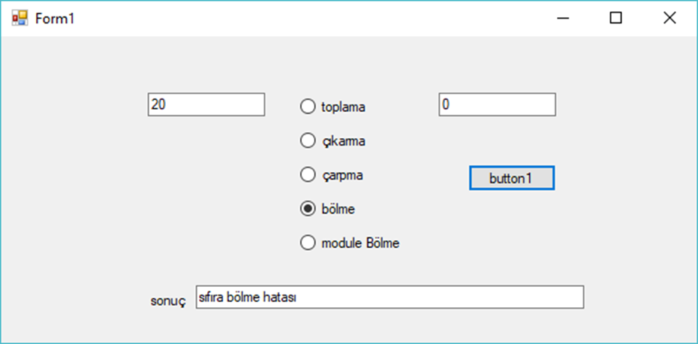

Slide 22
using System.Windows.Forms;
namespace exeption
{
public partial class Form1 : Form
{
public Form1()
{
InitializeComponent();
}
private void toplama()
{
int sayi1 = int.Parse(textBox1.Text);
int sayi2 = int.Parse(textBox2.Text);
int sonuc = sayi1 + sayi2;
textBox3.Text = sonuc.ToString();
}
private void cikarma()
{
int sayi1 = int.Parse(textBox1.Text);
int sayi2 = int.Parse(textBox2.Text);
int sonuc = sayi1 - sayi2;
textBox3.Text = sonuc.ToString();
}
private void carpma()
{
int sayi1 = int.Parse(textBox1.Text);
int sayi2 = int.Parse(textBox2.Text);
int sonuc = sayi1 * sayi2;
textBox3.Text = sonuc.ToString();
}
private void bolme()
{
int sayi1 = int.Parse(textBox1.Text);
int sayi2 = int.Parse(textBox2.Text);
int sonuc;
if (sayi2 <= 0)
throw new System.DivideByZeroException();
else
sonuc = sayi1 / sayi2;
textBox3.Text = sonuc.ToString();
}

Slide 23
private void button1_Click(object sender, EventArgs e)
{
try
{
if (radioButton1.Checked)
{ toplama(); }
else if (radioButton2.Checked)
{ cikarma(); }
else if (radioButton3.Checked)
{ carpma(); }
else if (radioButton4.Checked)
{ bolme(); }
else if (radioButton5.Checked)
{ kalan(); }
}
catch (FormatException fEx)
{
textBox3.Text = fEx.Message;
}
catch (DivideByZeroException dEx)
{
textBox3.Text =dEx.Message;
}
}
}
}

Slide 24
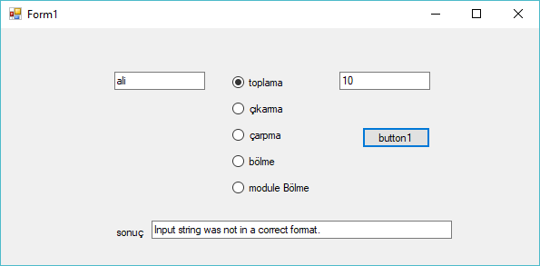

Slide 25
BÖLÜM ALIŞTIRMA ve SORULARI
İstisna yönetiminin önemi nedir?
Çalışma zamanındaki hataların, derleme zamanındaki hatalardan farkı nedir?
Her try bloğunu en az kaç catch bloğu takip etmelidir
Hangi istisna sınıflarını catch parametresi olarak kullanmamalıyız, neden?
try bloğunu takip eden bir catch yoksa ne olur?
finally bloğunun görevi nedir, yokluğu hataya neden olur mu?
Birden fazla catch bloğunun tanımlanması durumunda, hangisi çalışır?
catch bloğundaki e parametresinin kullanım amacı ve içeriği nedir?
checked ve unchecked komutlarının amacı nedir?
checked kaç türlü istisnaya yol açar?
checked komutu try bloğu içerisinde kullanılması ile kullanılmaması arasındaki fark nedir?

